Slide 1
Python
刘帅--信息工程学院

Slide 2
Python-网络爬虫
爬虫基础
基本库的使用

Slide 3
基本库的使用
使用Urllib
使用requests
Notes:
学习爬虫，最初的操作便是来模拟浏览器向服务器发出一个请求，那么我们需要从哪个地方做起呢？请求需要我们自己来构造吗？我们需要关心请求这个数据结构的实现吗？我们需要了解 HTTP、TCP、IP 层的网络传输通信吗？我们需要知道服务器的响应和应答原理吗？
可能你不知道无从下手，不用担心，Python 的强大之处就是提供了功能齐全的类库来帮助我们完成这些请求，最基础的 HTTP 库有 Urllib、Httplib2、Requests、Treq 等。

Slide 4
基本库的使用
使用Urllib
四个模块
第一个模块 request--发送请求。
第二个 error 模块即异常处理模块。
第三个 parse 模块是一个工具模块。
第四个模块是 robotparser，其实用的比较少。
Notes:
第一个模块 request，它是最基本的 HTTP 请求模块，我们可以用它来模拟发送一请求，就像在浏览器里输入网址然后敲击回车一样，只需要给库方法传入 URL 还有额外的参数，就可以模拟实现这个过程了。
第二个 error 模块即异常处理模块，如果出现请求错误，我们可以捕获这些异常，然后进行重试或其他操作保证程序不会意外终止。
第三个 parse 模块是一个工具模块，提供了许多 URL 处理方法，比如拆分、解析、合并等等的方法。
第四个模块是 robotparser，主要是用来识别网站的 robots.txt 文件，然后判断哪些网站可以爬，哪些网站不可以爬的，其实用的比较少。
在这里重点对前三个模块进行下讲解。

Slide 5
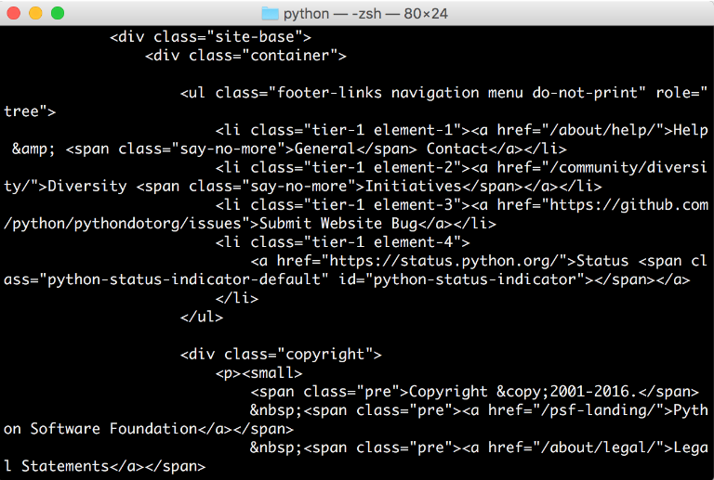
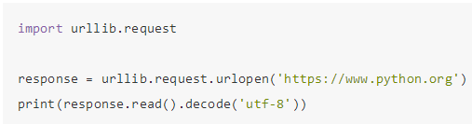
基本库的使用
使用Urllib
1.1 发送请求-urlopen()
Notes:
urllib.request 模块提供了最基本的构造 HTTP 请求的方法，利用它可以模拟浏览器的一个请求发起过程，同时它还带有处理authenticaton（授权验证），redirections（重定向)，cookies（浏览器Cookies）以及其它内容。
我们来感受一下它的强大之处，以 Python 官网为例，我们来把这个网页抓下来：
真正的代码只有两行，我们便完成了 Python 官网的抓取，输出了网页的源代码，得到了源代码之后呢？我们想要的链接、图片地址、文本信息不就都可以提取出来了吗？

Slide 6
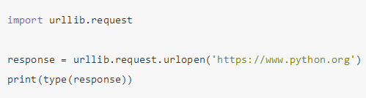
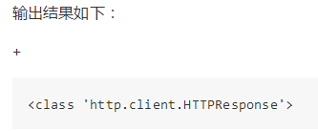
基本库的使用
使用Urllib
1.1 发送请求-urlopen()
Notes:
接下来我们看下它返回的到底是什么，利用 type() 方法输出 Response 的类型。
通过输出结果可以发现它是一个 HTTPResposne 类型的对象，它主要包含的方法有 read()、readinto()、getheader(name)、getheaders()、fileno() 等方法和 msg、version、status、reason、debuglevel、closed 等属性。
得到这个对象之后，我们把它赋值为 response 变量，然后就可以调用这些方法和属性，得到返回结果的一系列信息了。

Slide 7
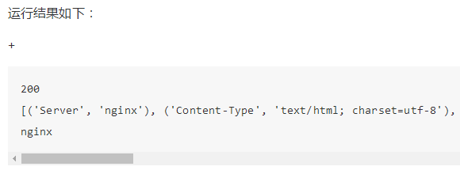
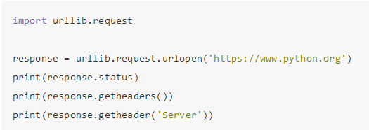
基本库的使用
使用Urllib
1.1 发送请求-urlopen()
Notes:
例如调用 read() 方法可以得到返回的网页内容，调用 status 属性就可以得到返回结果的状态码，如 200 代表请求成功，404 代表网页未找到等。
可见，三个输出分别输出了响应的状态码，响应的头信息，以及通过调用 getheader() 方法并传递一个参数 Server 获取了 headers 中的 Server 值，结果是 nginx，意思就是服务器是 nginx 搭建的。

Slide 8
基本库的使用
使用Urllib
1.1 发送请求-urlopen()
urllib.request.urlopen(url, data=None, [timeout, ]*, cafile=None, capath=None, cadefault=False, context=None)
Notes:
利用以上最基本的 urlopen() 方法，我们可以完成最基本的简单网页的 GET 请求抓取。
可以发现除了第一个参数可以传递 URL 之外，我们还可以传递其它的内容，比如 data（附加数据）、timeout（超时时间）等等。
下面我们详细说明下这几个参数的用法。

Slide 9

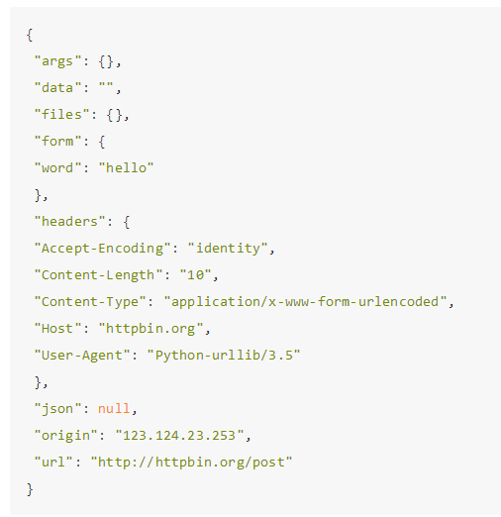
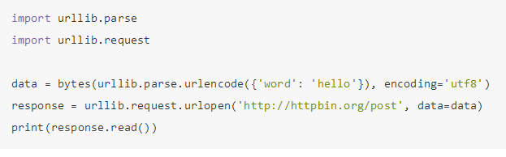
data参数
基本库的使用
使用Urllib
1.1 发送请求-urlopen()
Notes:
data 参数是可选的，如果要添加 data，它要是字节流编码格式的内容，即 bytes 类型，通过 bytes() 方法可以进行转化，另外如果传递了这个 data 参数，它的请求方式就不再是 GET 方式请求，而是 POST。
在这里我们传递了一个参数 word，值是 hello。它需要被转码成bytes（字节流）类型。其中转字节流采用了 bytes() 方法，第一个参数需要是 str（字符串）类型，需要用 urllib.parse 模块里的 urlencode() 方法来将参数字典转化为字符串。第二个参数指定编码格式，在这里指定为 utf8。
在这里请求的站点是 httpbin.org，它可以提供 HTTP 请求测试，本次我们请求的 URL 为：http://httpbin.org/post，这个链接可以用来测试 POST 请求，它可以输出 Request 的一些信息，其中就包含我们传递的 data 参数。

Slide 10
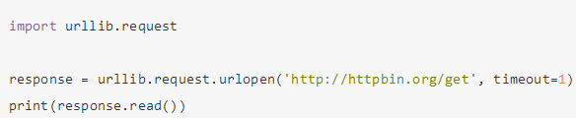
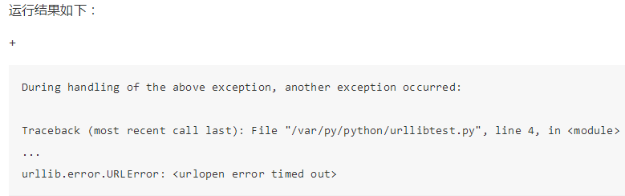
基本库的使用
使用Urllib
1.1 发送请求-urlopen()
timeout参数
Notes:
timeout 参数可以设置超时时间，单位为秒，意思就是如果请求超出了设置的这个时间还没有得到响应，就会抛出异常，如果不指定，就会使用全局默认时间。它支持 HTTP、HTTPS、FTP 请求。
在这里我们设置了超时时间是 1 秒，程序 1 秒过后服务器依然没有响应，于是抛出了 URLError 异常，它属于 urllib.error 模块，错误原因是超时。

Slide 11
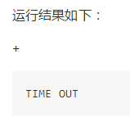
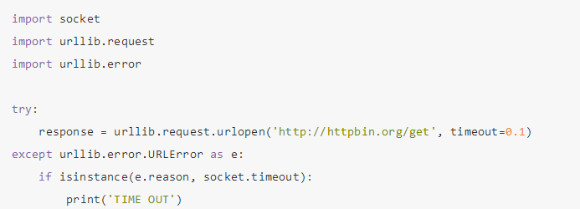
基本库的使用
使用Urllib
1.1 发送请求-urlopen()
timeout参数
Notes:
因此我们可以通过设置这个超时时间来控制一个网页如果长时间未响应就跳过它的抓取，利用 try except 语句就可以实现这样的操作，代码如下：
在这里我们请求了 http://httpbin.org/get 这个测试链接，设置了超时时间是 0.1 秒，然后捕获了 URLError 这个异常，然后判断异常原因是 socket.timeout 类型，意思就是超时异常，就得出它确实是因为超时而报错，打印输出了 TIME OUT.
常理来说，0.1 秒内基本不可能得到服务器响应，因此输出了 TIME OUT 的提示。
这样，我们可以通过设置 timeout 这个参数来实现超时处理，有时还是很有用的。

Slide 12
基本库的使用
使用Urllib
1.1 发送请求-urlopen()
其他参数
context 参数，它必须是 ssl.SSLContext 类型，用来指定 SSL 设置。
cafile 和 capath 两个参数是指定 CA 证书和它的路径，这个在请求 HTTPS 链接时会有用。
cadefault 参数现在已经弃用了，默认为 False。
以上讲解了 urlopen() 方法的用法，通过这个最基本的函数可以完成简单的请求和网页抓取，如需更加详细了解，可以参见官方文档：https://docs.python.org/3/library/urllib.request.html。

Slide 13
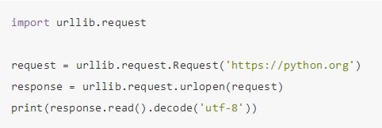
基本库的使用
使用Urllib
1.1 发送请求-Request
Notes:
由上我们知道利用 urlopen() 方法可以实现最基本请求的发起，但这几个简单的参数并不足以构建一个完整的请求，如果请求中需要加入 Headers 等信息，我们就可以利用更强大的 Request 类来构建一个请求。
可以发现，我们依然是用 urlopen() 方法来发送这个请求，只不过这次 urlopen() 方法的参数不再是一个 URL，而是一个 Request 类型的对象，通过构造这个这个数据结构，一方面我们可以将请求独立成一个对象，另一方面可配置参数更加丰富和灵活。

Slide 14
基本库的使用
使用Urllib
1.1 发送请求-Request
Request 都可以通过怎样的参数来构造，它的构造方法如下：
class urllib.request.Request(url, data=None, headers={}, origin_req_host=None, unverifiable=False, method=None)
Notes:
第一个 url 参数是请求 URL，这个是必传参数，其他的都是可选参数。
第二个 data 参数如果要传必须传 bytes（字节流）类型的，如果是一个字典，可以先用 urllib.parse 模块里的 urlencode() 编码。
第三个 headers 参数是一个字典，这个就是 Request Headers 了，你可以在构造 Request 时通过 headers 参数直接构造，也可以通过调用 Request 实例的 add_header() 方法来添加
第四个 origin_req_host 参数指的是请求方的 host 名称或者 IP 地址。
第五个 unverifiable 参数指的是这个请求是否是无法验证的，默认是False。意思就是说用户没有足够权限来选择接收这个请求的结果。例如我们请求一个 HTML 文档中的图片，但是我们没有自动抓取图像的权限，这时 unverifiable 的值就是 True。
第六个 method 参数是一个字符串，它用来指示请求使用的方法，比如GET，POST，PUT等等。

Slide 15

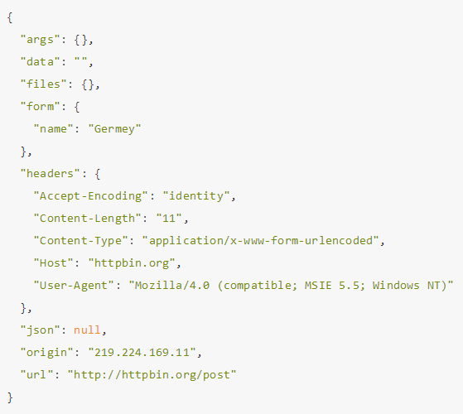
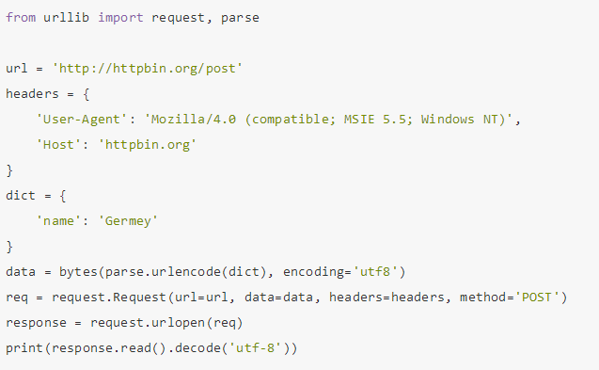
基本库的使用
使用Urllib
1.1 发送请求-Request
Notes:
在这里我们通过四个参数构造了一个 Request，url 即请求 URL，在headers 中指定了 User-Agent 和 Host，传递的参数 data 用了 urlencode() 和 bytes() 方法来转成字节流，另外指定了请求方式为 POST。
通过观察结果可以发现，我们成功设置了 data，headers 以及 method。
另外 headers 也可以用 add_header() 方法来添加。
如此一来，我们就可以更加方便地构造一个 Request，实现请求的发送。

Slide 16
基本库的使用
使用Urllib
1.1 发送请求-高级用法
urllib.request 模块里的 BaseHandler类，它是所有其他 Handler 的父类，它提供了最基本的 Handler 的方法，例如 default_open()、protocol_request() 方法等。
Notes:
有没有发现，在上面的过程中，我们虽然可以构造 Request，但是一些更高级的操作，比如 Cookies 处理，代理设置等操作我们该怎么办？
接下来就需要更强大的工具 Handler 登场了。
简而言之我们可以把它理解为各种处理器，有专门处理登录验证的，有处理 Cookies 的，有处理代理设置的，利用它们我们几乎可以做到任何 HTTP 请求中所有的事情。

Slide 17
基本库的使用
使用Urllib
1.1 发送请求-高级用法
BaseHandler类
HTTPDefaultErrorHandler 用于处理 HTTP 响应错误，错误都会抛出 HTTPError 类型的异常。
HTTPRedirectHandler 用于处理重定向。
HTTPCookieProcessor 用于处理 Cookies。
ProxyHandler 用于设置代理，默认代理为空。
HTTPPasswordMgr 用于管理密码，它维护了用户名密码的表。
HTTPBasicAuthHandler 用于管理认证，如果一个链接打开时需要认证，那么可以用它来解决认证问题。
另外还有其他的 Handler 类，在这不一一列举了，详情可以参考官方文档： https://docs.python.org/3/library/urllib.request.html#urllib.request.BaseHandler
Notes:
接下来就有各种 Handler 子类继承这个 BaseHandler 类，举例几个如下

Slide 18
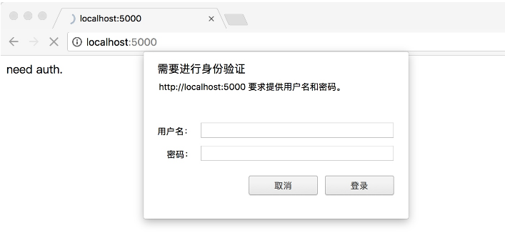
基本库的使用
使用Urllib
1.1 发送请求-高级用法
认证
Notes:
有些网站在打开时它就弹出了一个框，直接提示你输入用户名和密码，认证成功之后才能查看页面
那么我们如果要请求这样的页面怎么办呢？

Slide 19
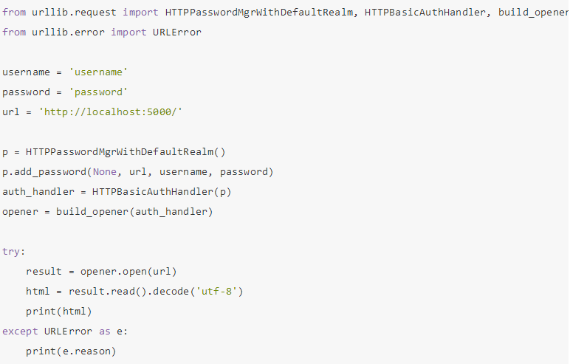
基本库的使用
使用Urllib
借助于 HTTPBasicAuthHandler 就可以完成，代码如下：
1.1 发送请求-高级用法
Notes:
在这里，首先实例化了一个 HTTPBasicAuthHandler 对象，参数是 HTTPPasswordMgrWithDefaultRealm 对象，它利用 add_password() 添加进去用户名和密码，这样我们就建立了一个处理认证的 Handler。
接下来利用 build_opener() 方法来利用这个 Handler 构建一个 Opener，那么这个 Opener 在发送请求的时候就相当于已经认证成功了。
接下来利用 Opener 的 open() 方法打开链接，就可以完成认证了，在这里获取到的结果就是认证后的页面源码内容。

Slide 20
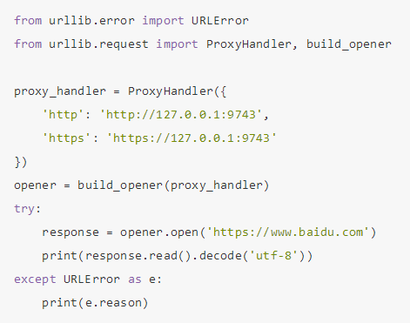
基本库的使用
使用Urllib
1.1 发送请求-代理
Notes:
在此本地搭建了一个代理，运行在 9743 端口上。
在这里使用了 ProxyHandler，ProxyHandler 的参数是一个字典，键名是协议类型，比如 HTTP 还是 HTTPS 等，键值是代理链接，可以添加多个代理。
然后利用 build_opener() 方法利用这个 Handler 构造一个 Opener，然后发送请求即可。

Slide 21
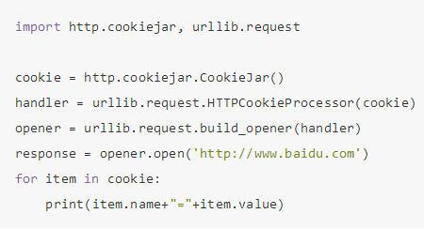
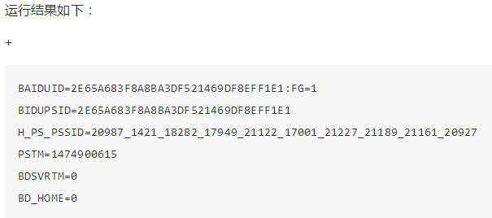
基本库的使用
使用Urllib
1.1 发送请求-Cookies
Cookies 的处理.需要 Cookies 相关的 Handler
Notes:
首先我们必须声明一个 CookieJar 对象，接下来我们就需要利用 HTTPCookieProcessor 来构建一个 Handler，最后利用 build_opener() 方法构建出 Opener，执行 open() 函数即可。
可以看到输出了每一条 Cookie 的名称还有值。
不过既然能输出，那可不可以输出成文件格式呢？我们知道 Cookies 实际也是以文本形式保存的。

Slide 22
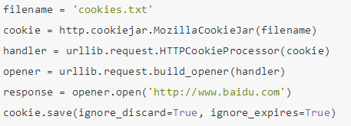
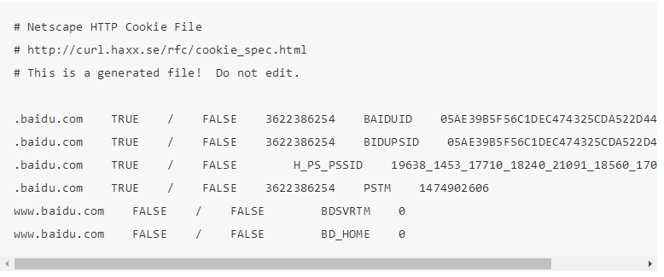
基本库的使用
使用Urllib
1.1 发送请求-Cookies
Cookies 的处理.需要 Cookies 相关的 Handler
Notes:
这时的 CookieJar就需要换成 MozillaCookieJar，生成文件时需要用到它，它是 CookieJar 的子类，可以用来处理 Cookies 和文件相关的事件，读取和保存 Cookies，它可以将 Cookies 保存成 Mozilla 型浏览器的 Cookies 的格式。
运行之后可以发现生成了一个 cookies.txt 文件。

Slide 23
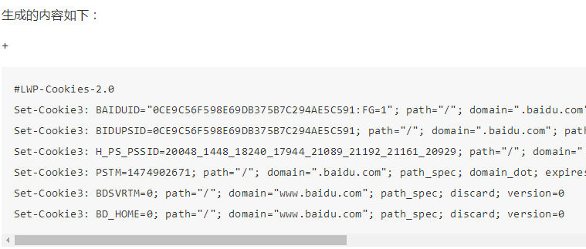
基本库的使用
使用Urllib
1.1 发送请求-Cookies
要保存成 LWP 格式的 Cookies 文件，改为：
cookie = http.cookiejar.LWPCookieJar(filename)

Slide 24
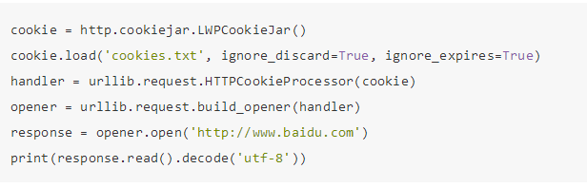
基本库的使用
使用Urllib
1.1 发送请求-Cookies
Notes:
可以看到我们这里调用了 load() 方法来读取本地的 Coookis 文件，获取到了 Cookies 的内容。不过前提是我们首先利用生成了 LWPCookieJar 格式的 Cookies，获取到 Cookies 之后，后面同样的方法构建 Handler 和 Opener 即可。
运行结果正常输出百度网页的源代码。
好，通过如上用法，我们可以实现绝大多数请求功能的设置了

Slide 25
基本库的使用
使用Urllib
1.2 处理异常
1、URLError
2、HTTPError
Notes:
在前面一节我们了解了 Request 的发送过程，但是在网络情况不好的情况下，出现了异常怎么办呢？这时如果我们不处理这些异常，程序很可能报错而终止运行，所以异常处理还是十分有必要的。
Urllib 的 error 模块定义了由 request 模块产生的异常。如果出现了问题，request 模块便会抛出 error 模块中定义的异常，本节会对其进行详细的介绍。

Slide 26

基本库的使用
使用Urllib
1.2 处理异常---URLError
Notes:
URLError 类来自 Urllib 库的 error 模块，它继承自 OSError 类，是 error 异常模块的基类，由 request 模块生的异常都可以通过捕获这个类来处理。
它具有一个属性 reason，即返回错误的原因。
我们打开一个不存在的页面，照理来说应该会报错，但是这时我们捕获了 URLError 这个异常，运行结果如下：
getaddrinfo failed
程序没有直接报错，而是输出了如上内容，这样通过如上操作，我们就可以避免程序异常终止，同时异常得到了有效处理。

Slide 27
基本库的使用
使用Urllib
1.2 处理异常---HTTPError
1、code，返回 HTTP Status Code，即状态码，比如 404 网页不存在，500 服务器内部错误等等。
2、reason，同父类一样，返回错误的原因。
3、headers，返回 Request Headers。
Notes:
它是 URLError 的子类，专门用来处理 HTTP 请求错误，比如认证请求失败等等。
它有三个属性。
code，返回 HTTP Status Code，即状态码，比如 404 网页不存在，500 服务器内部错误等等。
reason，同父类一样，返回错误的原因。
headers，返回 Request Headers。

Slide 28
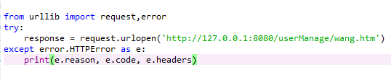
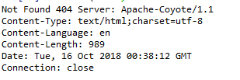
基本库的使用
使用Urllib
1.2 处理异常---HTTPError
Notes:
依然是同样的网址，在这里我们捕获了 HTTPError 异常，输出了 reason、code、headers 属性。

Slide 29
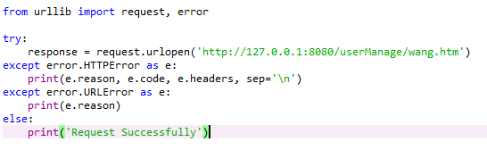
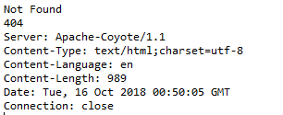
基本库的使用
使用Urllib
1.2 处理异常---HTTPError
Notes:
因为 URLError 是 HTTPError 的父类，所以我们可以先选择捕获子类的错误，再去捕获父类的错误，所以上述代码更好的写法如下：
这样我们就可以做到先捕获 HTTPError，获取它的错误状态码、原因、Headers 等详细信息。如果非 HTTPError，再捕获 URLError 异常，输出错误原因。最后用 else 来处理正常的逻辑，这是一个较好的异常处理写法。

Slide 30
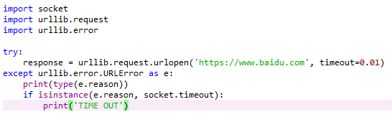

基本库的使用
使用Urllib
1.2 处理异常---HTTPError
有时候 reason 属性返回的不一定是字符串，也可能是一个对象，我们再看下面的实例：
Notes:
在这里我们直接设置了超时时间来强制抛出 timeout 异常。
可以发现 reason 属性的结果是 socket.timeout 类。所以在这里我们可以用 isinstance() 方法来判断它的类型，做出更详细的异常判断。

Slide 31
基本库的使用
使用Urllib
1.3 解析链接--parse 模块
它支持如下协议的 URL 处理：file、ftp、gopher、hdl、http、https、imap、mailto、 mms、news、nntp、prospero、rsync、rtsp、rtspu、sftp、shttp、 sip、sips、snews、svn、svn+ssh、telnet、wais等
Notes:
Urllib 库里还提供了 parse 这个模块，它定义了处理 URL 的标准接口，例如实现 URL 各部分的抽取，合并以及链接转换。
本节我们介绍一下该模块中常用的方法来感受一下它的便捷之处。

Slide 32
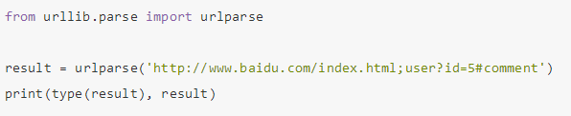
基本库的使用
使用Urllib
1.3 解析链接--parse 模块--urlparse()
Notes:
在这里我们利用了 urlparse() 方法进行了一个 URL 的解析，首先输出了解析结果的类型，然后将结果也输出出来。
观察可以看到，返回结果是一个 ParseResult 类型的对象，它包含了六个部分，分别是 scheme、netloc、path、params、query、fragment。
urlparse() 方法将其拆分成了六部分，大体观察可以发现，解析时有特定的分隔符，比如 :// 前面的就是 scheme，代表协议，第一个 / 前面便是 netloc，即域名，分号 ; 前面是 params，代表参数。

Slide 33
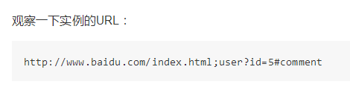
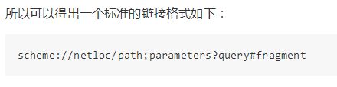
基本库的使用
使用Urllib
1.3 解析链接--parse 模块--urlparse()
Notes:
一个标准的 URL 都会符合这个规则，利用 urlparse() 方法我们可以将它解析拆分开来。

Slide 34

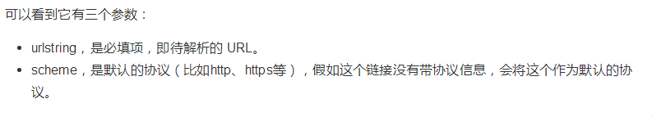
基本库的使用
使用Urllib
1.3 解析链接--parse 模块--urlparse()

Slide 35
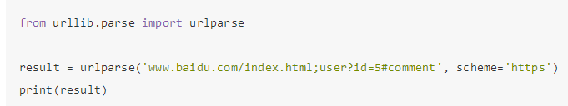


基本库的使用
使用Urllib
1.3 解析链接--parse 模块--urlparse()
Notes:
可以发现，我们提供的 URL 没有包含最前面的 scheme 信息，但是通过指定默认的 scheme 参数，返回的结果是 https。
+
假设我们带上了 scheme 呢？

Slide 36
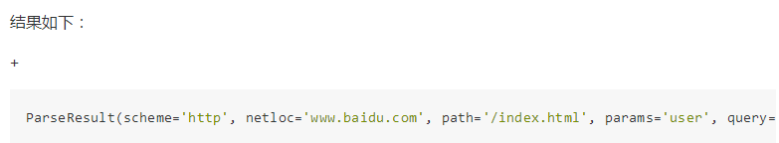

基本库的使用
使用Urllib
1.3 解析链接--parse 模块--urlparse()
带上 scheme
Notes:
可见 scheme 参数只有在 URL 中不包含 scheme 信息时才会生效，如果 URL 中有 scheme 信息，那就返回解析出的 scheme。
有了 urlparse() 那相应地就有了它的对立方法 urlunparse()。
它接受的参数是一个可迭代对象，但是它的长度必须是 6，否则会抛出参数数量不足或者过多的问题。
先用一个实例感受一下：如下

Slide 37
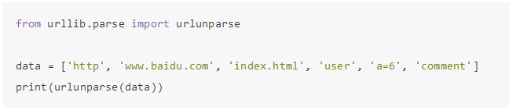
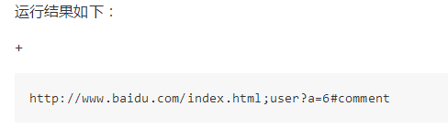
基本库的使用
使用Urllib
1.3 解析链接--parse 模块--urlunparse()
Notes:
有了 urlparse() 那相应地就有了它的对立方法 urlunparse()。
它接受的参数是一个可迭代对象，但是它的长度必须是 6，否则会抛出参数数量不足或者过多的问题。
先用一个实例感受一下：这样我们就成功实现了 URL 的构造。

Slide 38
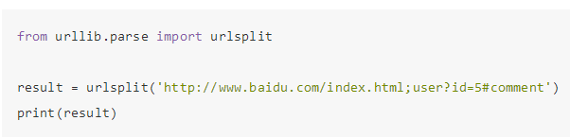
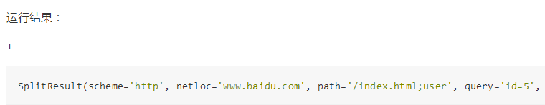

基本库的使用
使用Urllib
1.3 解析链接--parse 模块--urlsplit()
Notes:
这个和 urlparse() 方法非常相似，只不过它不会单独解析 parameters 这一部分，只返回五个结果。上面例子中的 parameters 会合并到 path中，用一个实例感受一下：
可以发现返回结果是 SplitResult，其实也是一个元组类型，可以用属性获取值也可以用索引来获取，实例如下：

Slide 39
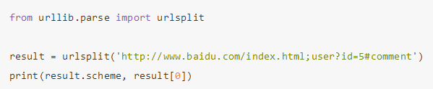
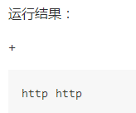
基本库的使用
使用Urllib
1.3 解析链接--parse 模块--urlsplit()
Notes:
可以发现返回结果是 SplitResult，其实也是一个元组类型，可以用属性获取值也可以用索引来获取，实例如下：

Slide 40
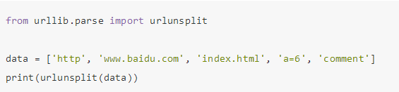


基本库的使用
使用Urllib
1.3 解析链接--parse 模块--urlunsplit()
Notes:
与 urlunparse() 类似，也是将链接的各个部分组合成完整链接的方法，传入的也是一个可迭代对象，例如列表、元组等等，唯一的区别是，长度必须为 5。
同样可以完成链接的拼接生成。

Slide 41
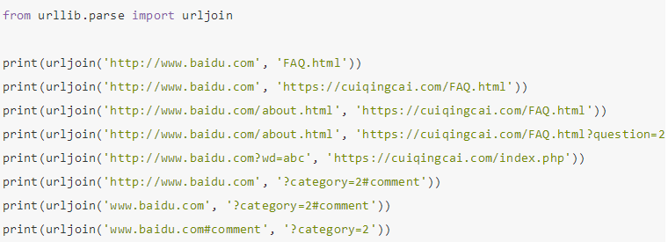

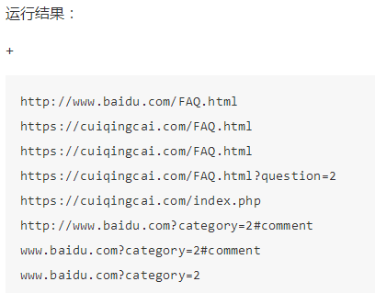
基本库的使用
使用Urllib
1.3 解析链接--parse 模块--urljoin()
Notes:
有了 urlunparse() 和 urlunsplit() 方法，我们可以完成链接的合并，不过前提必须要有特定长度的对象，链接的每一部分都要清晰分开。
生成链接还有另一个方法，利用 urljoin() 方法我们可以提供一个 base_url（基础链接），新的链接作为第二个参数，方法会分析 base_url 的 scheme、netloc、path 这三个内容对新链接缺失的部分进行补充，作为结果返回。
可以发现，base_url 提供了三项内容，scheme、netloc、path，如果这三项在新的链接里面不存在，那么就予以补充，如果新的链接存在，那么就使用新的链接的部分。base_url 中的 parameters、query、fragments 是不起作用的。

Slide 42
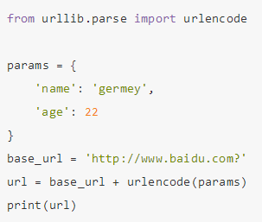
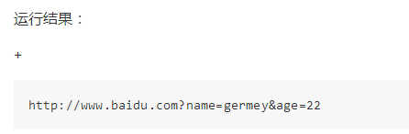
基本库的使用
使用Urllib
1.3 解析链接--parse 模块--urlencode()
Notes:
我们再介绍一个常用的 urlencode() 方法，它在构造 GET 请求参数的时候非常有用，我们用实例感受一下：
我们首先声明了一个字典，将参数表示出来，然后调用 urlencode() 方法将其序列化为 URL 标准 GET 请求参数。

Slide 43
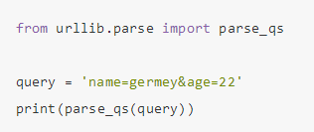
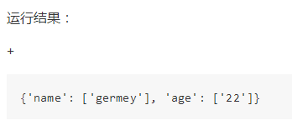
基本库的使用
使用Urllib
1.3 解析链接--parse 模块--parse_qs()
Notes:
有了序列化必然就有反序列化，如果我们有一串 GET 请求参数，我们利用 parse_qs() 方法就可以将它转回字典，我们用一个实例感受一下：

Slide 44
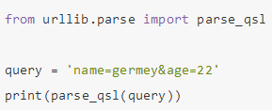
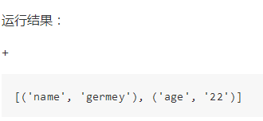
基本库的使用
使用Urllib
1.3 解析链接--parse 模块--parse_qsl()
Notes:
另外还有一个 parse_qsl() 方法可以将参数转化为元组组成的列表，实例如下：
可以看到运行结果是一个列表，列表的每一个元素都是一个元组，元组的第一个内容是参数名，第二个内容是参数值。

Slide 45


基本库的使用
使用Urllib
1.3 解析链接--parse 模块--quote()
Notes:
quote() 方法可以将内容转化为 URL 编码的格式，有时候 URL 中带有中文参数的时候可能导致乱码的问题，所以我们可以用这个方法将中文字符转化为 URL 编码，实例如下
在这里我们声明了一个中文的搜索文字，然后用 quote() 方法对其进行 URL 编码，最后得到的结果如下：

Slide 46


基本库的使用
使用Urllib
1.3 解析链接--parse 模块--unquote()
Notes:
有了 quote() 方法当然还有 unquote() 方法，它可以进行 URL 解码，实例如下：
这是上面得到的 URL 编码后的结果，我们在这里利用 unquote() 方法进行还原，结果如下：

Slide 47
基本库的使用
使用Urllib
1.3 解析链接--parse 模块—小结
本节介绍了 parse 模块的一些常用 URL 处理方法，有了这些方法我们可以方便地实现 URL 的解析和构造，建议熟练掌握。

Slide 48

基本库的使用
使用Urllib
1.4 解析Robots 协议--Robots协议
Notes:
利用 Urllib 的 robotparser 模块我们可以实现网站 Robots 协议的分析，本节我们来简单了解一下它的用法。
Robots 协议也被称作爬虫协议、机器人协议，它的全名叫做网络爬虫排除标准（Robots Exclusion Protocol），用来告诉爬虫和搜索引擎哪些页面可以抓取，哪些不可以抓取。它通常是一个叫做 robots.txt 的文本文件，放在网站的根目录下。
以上的两行实现了对所有搜索爬虫只允许爬取 public目录的作用。如上简单的两行，保存成 robots.txt 文件，放在网站的根目录下，和网站的入口文件放在一起。比如 index.php、index.html、index.jsp 等等
那么上面的 User-agent 就描述了搜索爬虫的名称，在这里将值设置为 *，则代表该协议对任何的爬取爬虫有效。比如我们可以设置：

Slide 49


基本库的使用
使用Urllib
1.4 解析Robots 协议--Robots协议

Slide 50

基本库的使用
使用Urllib
1.4 解析Robots 协议--爬虫名称
Notes:
大家可能会疑惑，爬虫名是哪儿来的？为什么就叫这个名？其实它是有固定名字的了，比如百度的就叫做 BaiduSpider，下面的表格列出了一些常见的搜索爬虫的名称及对应的网站：

Slide 51


基本库的使用
使用Urllib
1.4 解析Robots 协议—robotparser模块
Notes:
了解了什么是 Robots 协议之后，我们就可以使用 robotparser 模块来解析 robots.txt 了。
robotparser 模块提供了一个类，叫做 RobotFileParser。它可以根据某网站的 robots.txt 文件来判断一个爬取爬虫是否有权限来爬取这个网页。
使用这个类的时候非常简单，只需要在构造方法里传入 robots.txt的链接即可。当然也可以声明时不传入，默认为空，再使用 set_url() 方法设置一下也可以。

Slide 52


基本库的使用
使用Urllib
1.4 解析Robots 协议—robotparser模块
Notes:
以简书为例，我们首先创建 RobotFileParser 对象，然后通过 set_url() 方法来设置了 robots.txt 的链接。
利用了 can_fetch() 方法来判断了网页是否可以被抓取。

Slide 53


基本库的使用
使用Urllib
1.4 解析Robots 协议—robotparser模块
Notes:
同样也可以使用 parser() 方法执行读取和分析。

Slide 54
基本库的使用
使用Urllib
1.4 解析Robots 协议—结语
以上介绍了 robotparser 模块的基本用法和实例讲解，利用它我们就可以方便地判断哪些页面可以抓取哪些不可以了。

Slide 55
基本库的使用
使用requests
2.0 使用requests
基本使用
高级用法
Notes:
在前面一节我们了解了 Urllib 的基本用法，但是其中确实有不方便的地方。比如处理网页验证、处理 Cookies 等等，需要写 Opener、Handler 来进行处理。为了更加方便地实现这些操作，在这里就有了更为强大的库 Requests，有了它，Cookies、登录验证、代理设置等等的操作都不是事儿。

Slide 56



基本库的使用
使用requests
2.1 基本使用
Notes:
在本节开始之前请确保已经正确安装好了 Requests 库，如果没有安装可以参考第一章的安装说明。
在 Urllib 库中有 urlopen() 的方法，实际上它是以 GET 方式请求了一个网页。
那么在 Requests 中，相应的方法就是 get() 方法，是不是感觉表达更明确一些？
例子中我们调用 get() 方法即可实现和 urlopen() 相同的操作，得到一个 Response 对象，然后分别输出了 Response 的类型，Status Code，Response Body 的类型、内容还有 Cookies。

Slide 57

基本库的使用
使用requests
2.1 基本使用
Notes:
在这里分别用 post()、put()、delete() 等方法实现了 POST、PUT、DELETE 等请求，怎么样？是不是比 Urllib 简单太多了？

Slide 58


基本库的使用
使用requests
2.1 基本使用—requests的GET请求
Notes:
HTTP 中最常见的请求之一就是 GET 请求，我们首先来详细了解下利用 Requests 来构建 GET 请求的方法以及相关属性方法操作。
首先让我们来构建一个最简单的 GET 请求，
请求的链接为：http://httpbin.org/get，它会判断如果如果是 GET 请求的话，会返回响应的 Request 信息。
可以发现我们成功发起了 GET 请求，返回的结果中包含了 Request Headers、URL、IP 等信息。

Slide 59

基本库的使用
使用requests
2.1 基本使用—requests的GET请求
Notes:
可以是可以，但是不觉得很不人性化吗？一般的这种信息数据我们会用字典来存储，那么怎样来构造这个链接呢？

Slide 60


基本库的使用
使用requests
2.1 基本使用—requests的GET请求
利用 params 参数
Notes:
另外，网页的返回类型实际上是 str 类型，但是它很特殊，是 Json 的格式，所以如果我们想直接把返回结果解析，得到一个字典格式的话，可以直接调用 json() 方法。

Slide 61


基本库的使用
使用requests
2.1 基本使用—requests的GET请求
Notes:
可以发现，调用 json() 方法，就可以将返回结果是 Json 格式的字符串转化为字典。
但注意，如果返回结果不是 Json 格式，便会出现解析错误，抛出 json.decoder.JSONDecodeError 的异常。

Slide 62


基本库的使用
使用requests
2.1 基本使用—requests的GET请求
抓取网页
Notes:
如上代码，我们请求了知乎－发现页面：https://www.zhihu.com/explore，在这里加入了 Headers 信息，其中包含了 User-Agent 字段信息，也就是浏览器标识信息。如果不加这个，知乎会禁止抓取。
+
在接下来用到了最基础的正则表达式，来匹配出所有的问题内容，关于正则表达式会在后面的章节中详细介绍，在这里作为用到实例来配合讲解。

Slide 63



基本库的使用
使用requests
2.1 基本使用—requests的GET请求
抓取二进制数据
Notes:
在上面的例子中，我们抓取的是知乎的一个页面，实际上它返回的是一个 HTML 文档，那么如果我们想抓去图片、音频、视频等文件的话应该怎么办呢？
我们都知道，图片、音频、视频这些文件都是本质上由二进制码组成的，由于有特定的保存格式和对应的解析方式，我们才可以看到这些形形色色的多媒体。所以想要抓取他们，那就需要拿到他们的二进制码。
下面我们以 GitHub 的站点图标为例来感受一下：
那么前两行便是 r.text 的结果，最后一行是 r.content 的结果。
+
可以注意到，前者出现了乱码，后者结果前面带有一个 b，代表这是 bytes 类型的数据。由于图片是二进制数据，所以前者在打印时转化为 str 类型，也就是图片直接转化为字符串，理所当然会出现乱码。
+
两个属性有什么区别？前者返回的是字符串类型，如果返回结果是文本文件，那么用这种方式直接获取其内容即可。如果返回结果是图片、音频、视频等文件，Requests 会为我们自动解码成 bytes 类型，即获取字节流数据。

Slide 64


基本库的使用
使用requests
2.1 基本使用—requests的GET请求
抓取二进制数据
Notes:
进一步地，我们可以将刚才提取到的图片保存下来。
在这里用了 open() 方法，第一个参数是文件名称，第二个参数代表以二进制写的形式打开，可以向文件里写入二进制数据，然后保存。
运行结束之后，可以发现在文件夹中出现了名为 favicon.ico 的图标，同样的，音频、视频文件也可以用这种方法获取。

Slide 65


基本库的使用
使用requests
2.1 基本使用—requests的GET请求
添加Headers
Notes:
如 urllib.request 一样，我们也可以通过 headers 参数来传递头信息。
+
比如上面的知乎的例子，如果不传递 Headers，就不能正常请求：

Slide 66

基本库的使用
使用requests
2.1 基本使用—requests的GET请求
添加Headers
Notes:
但如果加上 Headers 中加上 User-Agent 信息，那就没问题了：
当然我们可以在 headers 这个参数中任意添加其他的字段信息。

Slide 67



基本库的使用
使用requests
2.1 基本使用—requests的POST请求
Notes:
在前面我们了解了最基本的 GET 请求，另外一种比较常见的请求方式就是 POST 了，就像模拟表单提交一样，将一些数据提交到某个链接。+
使用 Request 是实现 POST 请求同样非常简单。+
我们先用一个实例来感受一下：
可以发现，成功获得了返回结果，返回结果中的 form 部分就是提交的数据，那么这就证明 POST 请求成功发送了。

Slide 68


基本库的使用
使用requests
2.1 基本使用—requests的Response
Notes:
发送 Request 之后，得到的自然就是 Response，在上面的实例中我们使用了 text 和 content 获取了 Response 内容，不过还有很多属性和方法可以获取其他的信息，比如状态码 Status Code、Headers、Cookies 等信息。
在这里分别打印输出了 status_code 属性得到状态码， headers 属性得到 Response Headers，cookies 属性得到 Cookies，url 属性得到 URL，history 属性得到请求历史。

Slide 69
基本库的使用
使用requests
2.1 基本使用—结语
本节我们了解了利用 Requests 模拟最基本的 GET 和 POST 请求的过程，关于更多高级的用法，会在下一节进行讲解。

Slide 70
基本库的使用
使用requests
2.2 高级用法
在前面一节我们了解了 Requests 的基本用法，如基本的 GET、POST 请求以及 Response 对象的用法，本节我们再来了解下 Requests 的一些高级用法，如文件上传，代理设置，Cookies 设置等等。
Notes:
我们知道 Reqeuests 可以模拟提交一些数据，假如有的网站需要我们上传文件，我们同样可以利用它来上传，实现非常简单，实例如下：

Slide 71



基本库的使用
使用requests
2.2 高级用法---文件上传
Notes:
在上面一节中我们下载保存了一个文件叫做 favicon.ico，这次我们用它为例来模拟文件上传的过程。需要注意的是，favicon.ico 这个文件需要和当前脚本在同一目录下。如果有其它文件，当然也可以使用其它文件来上传，更改下名称即可。

Slide 72


基本库的使用
使用requests
2.2 高级用法---Cookies
Notes:
在前面我们使用了 Urllib 处理过 Cookies，写法比较复杂，而有了 Requests，获取和设置 Cookies 只需要一步即可完成。
首先我们调用了 cookies 属性即可成功得到了 Cookies，可以发现它是一个 RequestCookieJar 类型，然后我们用 items() 方法将其转化为元组组成的列表，遍历输出每一个 Cookie 的名和值，实现 Cookies 的遍历解析。
+
当然，我们也可以直接用 Cookies 来维持登录状态。
+
比如我们以知乎为例，直接利用 Cookies 来维持登录状态。

Slide 73

基本库的使用
使用requests
2.2 高级用法---Cookies
首先登录知乎，将 Headers 中的 Cookies 复制下来
Notes:
这里可以替换成你自己的 Cookies，将其设置到 Headers 里面，发送 Request，示例如下：

Slide 74

基本库的使用
使用requests
2.2 高级用法---Cookies
Notes:
证明登录成功。
+
当然也可以通过 cookies 参数来设置，不过这样就需要构造 RequestsCookieJar 对象，而且需要分割一下 Cookies ，相对繁琐，不过效果是相同的，实例如下：

Slide 75

基本库的使用
使用requests
2.2 高级用法---Cookies
Notes:
上面我们首先新建了一个 RequestCookieJar 对象，然后将复制下来的 Cookies 利用 split() 方法分割，利用 set() 方法设置好每一个 Cookie 的 key 和 value，然后通过调用 Requests 的 get() 方法并传递给 cookies 参数即可，当然由于知乎本身的限制， headers 参数也不能少，只不过不需要在原来的 headers 参数里面设置 Cookie 字段了。
+
测试后，发现同样可以正常登录知乎

Slide 76
基本库的使用
使用requests
2.2 高级用法---会话维持
在 Requests 中，我们如果直接利用 get() 或 post() 等方法的确可以做到模拟网页的请求。但是这实际上是相当于不同的会话，即不同的 Session，也就是说相当于你用了两个浏览器打开了不同的页面。
设想这样一个场景，我们第一个请求利用了 post() 方法登录了某个网站，第二次想获取成功登录后的自己的个人信息，你又用了一次 get() 方法去请求个人信息页面。实际上，这相当于打开了两个浏览器，是两个完全不相关的会话，能成功获取个人信息吗？那当然不能。
Notes:
有小伙伴可能就说了，我在两次请求的时候都设置好一样的 Cookies 不就行了？可以，但这样做起来还是显得很繁琐，我们还有更简单的解决方法。
其实解决这个问题的主要方法就是维持同一个会话，也就是相当于打开一个新的浏览器选项卡而不是新开一个浏览器。但是我又不想每次设置 Cookies，那该怎么办？这时候就有了新的利器 Session对象。
+
利用Session对象，我们可以方便地维护一个会话，而且不用担心 Cookies 的问题，它会帮我们自动处理好。

Slide 77


基本库的使用
使用requests
2.2 高级用法---会话维持
Notes:
在实例中我们请求了一个测试网址：http://httpbin.org/cookies/set/number/123456789，请求这个网址我们可以设置一个 Cookie，名称叫做 number，内容是 123456789，随后又请求了http://httpbin.org/cookies，此网址可以获取当前的 Cookies。
这样能成功获取到设置的 Cookies 吗？试试看。

Slide 78


基本库的使用
使用requests
2.2 高级用法---会话维持
Notes:
并不行。我们再用 Session 试试看：
成功获取！这下能体会到同一个会话和不同会话的区别了吧？+
所以，利用 Session 我们可以做到模拟同一个会话，而且不用担心 Cookies 的问题，通常用于模拟登录成功之后再进行下一步的操作。+
Session 在平常用到的非常广泛，可以用于模拟在一个浏览器中打开同一站点的不同页面，在后文会有专门的章节来讲解这部分内容。

Slide 79
基本库的使用
使用requests
2.2 高级用法---会话维持
SSL证书验证
代理设置
超时设置
身份认证
Prepared Request

